Slide 1
プログラミング言語Pythonを使ったプログラミング 最初の一歩
202*.**.**＠パソコン室
パソコンは起動してOKです。
フォルダをデスクトップにコピーしてください。
*****→******→*****→*****→配布フォルダ

Slide 2
今日の授業の目標
プログラミングを使って
意図する処理をコンピュータに伝えよう

Slide 3
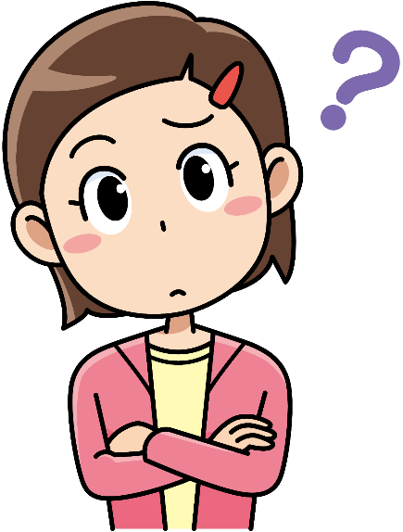
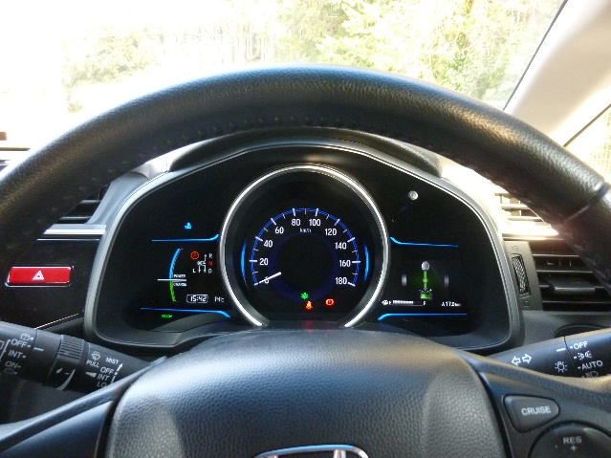
プログラミングはどんな所で役立っているの？

Slide 4
次のうち、プログラミングが活用されているものは、どれでしょう？
１ ひげそり
２ ペンライト
３ 洋服

Slide 5
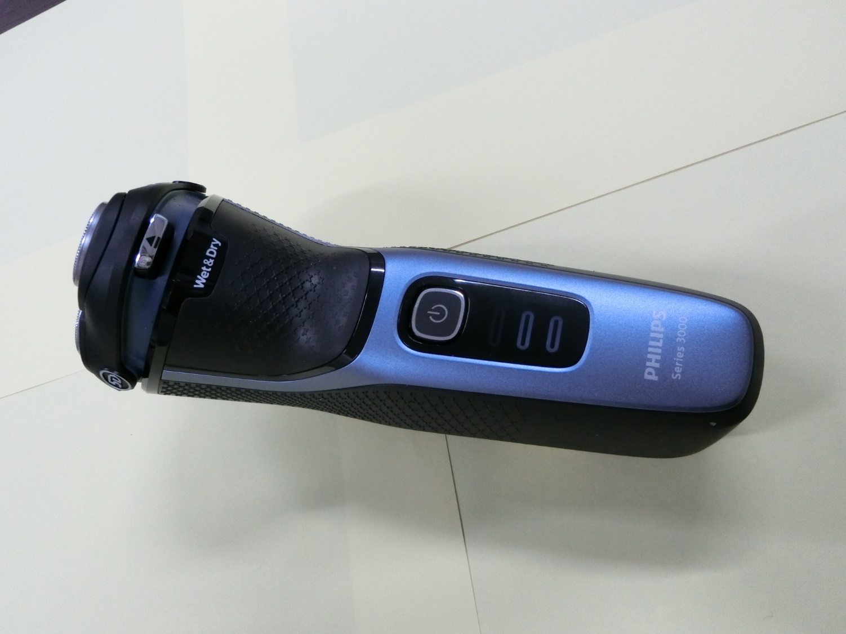
１ ひげそり
→パワーコントロールや電池残量の表示を制御

Slide 6
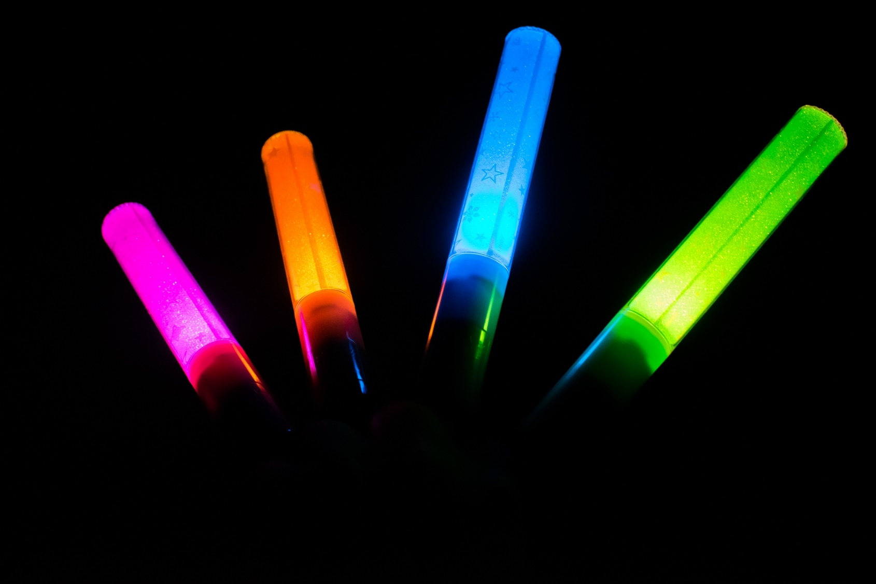
２ ペンライト →制御信号を受信して色や点滅を変更

Slide 7
３ 洋服 →音楽に合わせて色や点滅を制御
ここには「ＬＥＤ 洋服」などで検索して出てきた画像を
差し込みましょう

Slide 8
プログラミング実習のルール
○プログラミングは、うまく実行できない
ときがあります。
→周りの人が困っていたら
助け合いましょう！
アプリを起動して新しいファイルを開こう

Slide 9
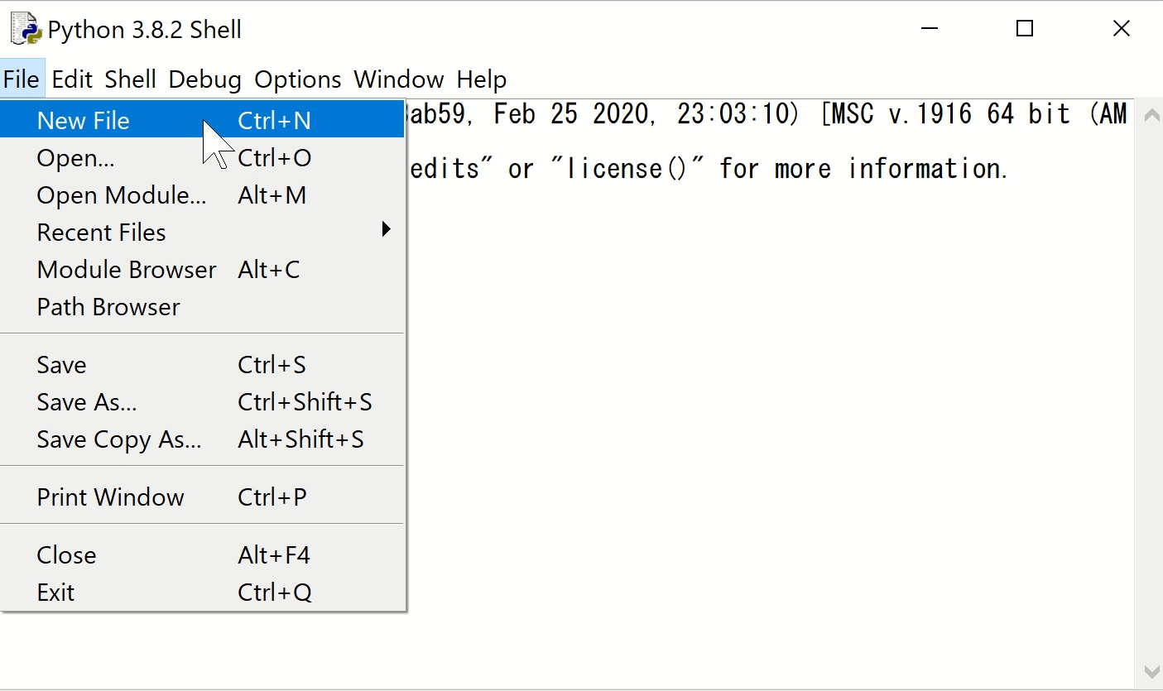
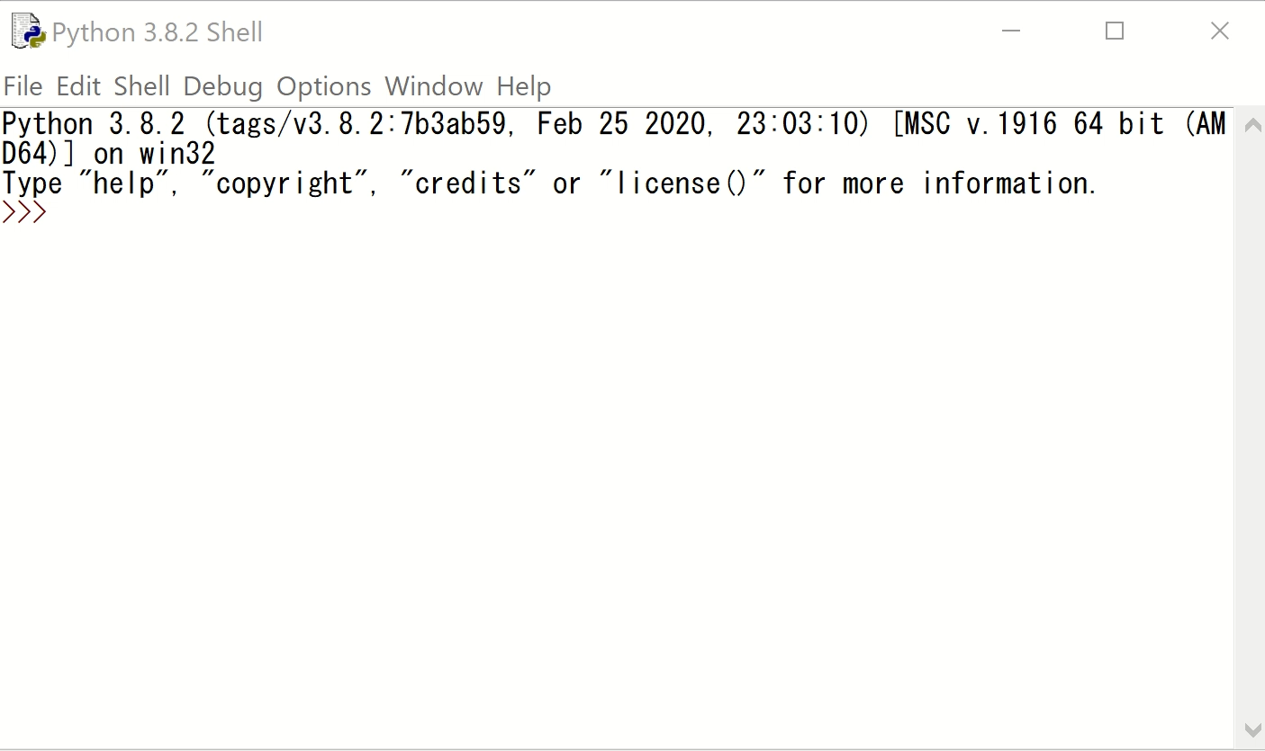
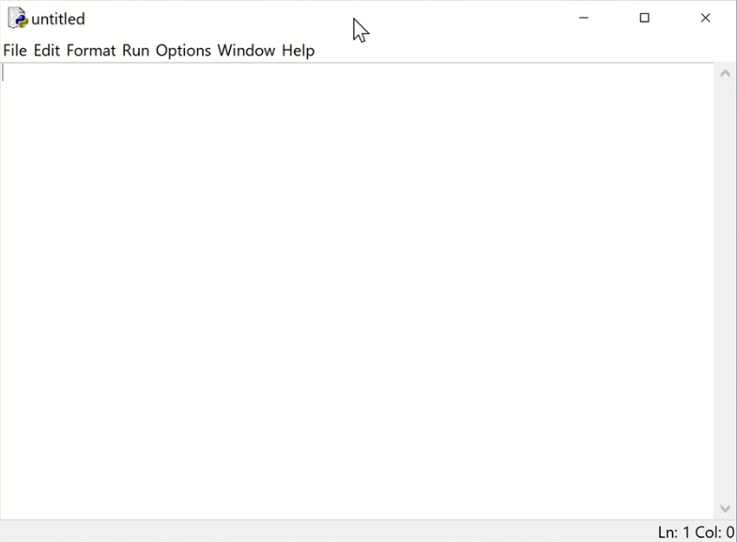
エディタ「IDLE」の起動

Slide 10
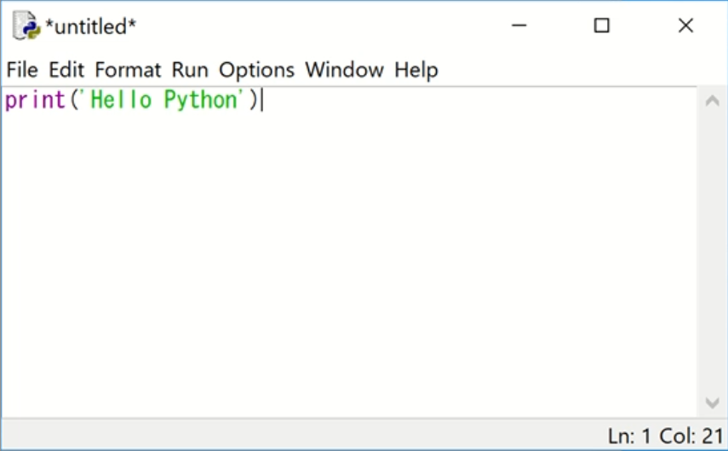
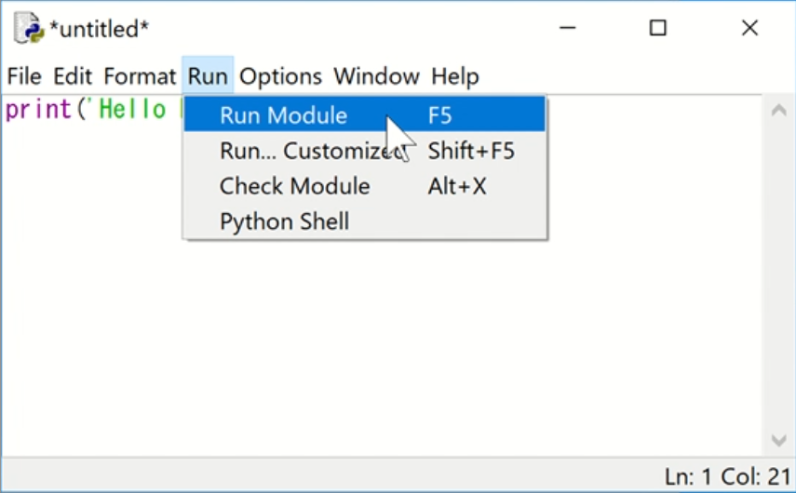
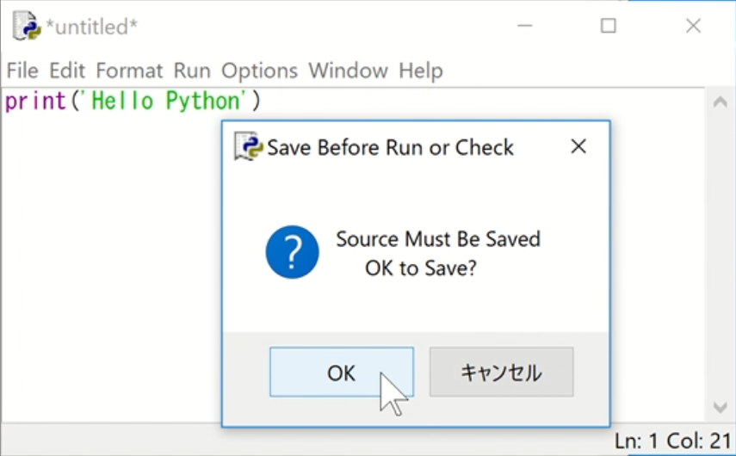
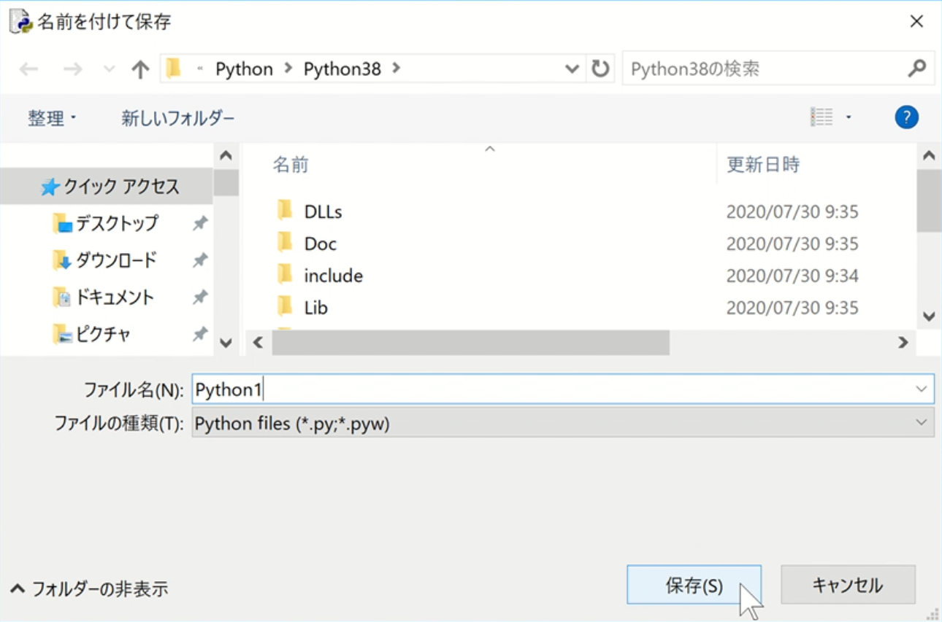
print 出力
print(’Hello Python’)
と入力して、実行してみよう！

Slide 11
print 出力
print(’Hello Python’)
と入力して、実行してみよう！
この部分を変更すると
表示される文字が変わる
他の部分を修正するとエラーが出てくるので注意！！

Slide 12
input 入力 「03順次２.py」
「＝」は代入を意味する
の部分に文字を入力して、実行してみよう！
namae = input(’ ’)
print(namae + ’ ’)
あなたの名前は何ですか？
さん！ こんにちは！

Slide 13
if 分岐 「04分岐.py」
if
No
Yes
A
B
まずは実行してみよう！
どこが実行される？
の部分をinputを使って
改良しよう！
の部分も直して良い
tensu = 80
if tensu >= 60:
print(’合格’)
else:
print(’不合格’)
A
int(input(’テストは何点でしたか？’))
B

Slide 14
elif 多分岐 「05多分岐.py」
if
if … :
…
elif … :
…
elif … :
…
else :
…
A
B
C
まずは実行してみよう！
次に編集画面を見てみよう！
条件によって のうち、
どれかが実行される
分岐は３つ以上も可能
if … :
…
elif … :
…
else :
…
A
B
C

Slide 15
注意事項！
If,elif,elseはそろえる！
条件によって実行される
命令もそろえる！
if … :
…
elif … :
…
elif … :
…
else :
…
Pythonは
字下げ(文の書き出し)が大事！
そろえないとエラーが起きる
ので注意すること！
if … :
…
elif … :
…
else :
…
ワークシートを開こう

Slide 16
制作活動（ワークシート参照）
・サンプルを見る ３分
・プログラムを制作する １０分 時間厳守！
出来上がったら保存する「学籍+名前+作品番号.py」
終わったら他の人のプログラムを見てみよう！
※時間内であれば他の人のプログラムを参考に自分
のものを改良しても良い
・他の人のプログラムを見る ５分

Slide 17
今日の授業のまとめ
出力、入力、分岐、多分岐
Formsで振り返りをしましょう

